Slide 1
ISO15765 培训

Slide 2
ISO15765培训
诊断概述
ISO15765介绍
网络层：Network Layer Services
应用层：诊断服务
协议栈集成以及Diva测试常见问题

Slide 3
ISO15765培训—诊断概述
汽车上的诊断
  狭义上讲，汽车上的诊断就是对故障进行检查
  广义上讲，诊断包含的内容有：功能监控，错误检测，故障寄存器，数据传输，修改代码，EOL编程，再编程，硬件识别等
Notes:
汽车诊断是汽车运用过程的一个重要组成部分，主要是确定在用汽车的技术状况是否正常，找出异常状况的故障原因及其部位。汽车只有在技术状况正常的情况下，才能可靠运行并充分发挥其性能，保证行驶过程中的安全性、经济性和排放性。
汽车外部状况可以通过目视检查来确定其状态，但在不解体的情况下，对其内部状况的判断却是十分复杂的工作。如果将汽车的总成或机构通过分解的方式进行检查，不仅费工费时，而且还可能对其可靠性和性能产生不利的影响。因此，采用汽车诊断技术对汽车技术状进行监测、检查汽车维修质量和判断汽车故障，是十分有效的方法。汽车诊断工作重点如下：
·对汽车的技术状态进行全面检查，确定汽车技术状况与标准状态相差的程度，从而决定汽车能否适合继续行驶，或采取何种维修措施保持和恢复技术状况；
·确定汽车的具体故障原因和寻找确切故障部位，制定合理的故障排除方案；
·预测汽车技术状态的变化趋势，在掌握汽车技术状况变化规律的前提下，确定适时的诊断周期或实现按需维修模式。

Slide 4
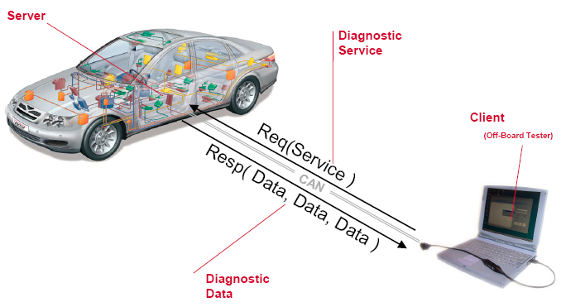
ISO15765培训—诊断概述

Slide 5
汽车诊断系统结构
Tester
Tester
GateWay
ECU1
ECU1
ECU3
ECU3
ECU2
ECU2
ECU4
ECU4

Slide 6
ISO15765培训
诊断概述
ISO15765介绍
网络层：Network Layer Services
应用层：诊断服务
协议栈集成以及Diva测试常见问题

Slide 7
ISO15765培训— ISO 15765介绍
全称：Road vehicles — Diagnostics on Controller Area Networks（CAN）
Part1：General information
Part2：Network Layer Services
Part3：Implementation of unified diagnostic services
(UDS on CAN)
Part4：Requirements for emissions-related system

Slide 8
ISO15765培训— ISO 15765介绍
第七层 | 应用层 Application Layer
第六层 | 表述层 Presentation Layer
第五层 | 会话层 Session Layer
第四层 | 传输层 Transport Layer
第三层 | 网络层 Network Layer
第二层 | 数据链路层 Data Link Layer
第一层 | 物理层 Physical Layer
基于ISO 15765（2004）—3
UDS on CAN
基于ISO 15765（2004）—2
ISO11898
开放系统互联（OSI）参考模型

Slide 9
ISO15765培训— ISO 15765介绍
ISO15765与ISO14229的关系
ISO14229：Road Vehicles—Unified Diagnostic Services（UDS）—Specification and Requirement
14229是与数据链路无关的诊断服务。
ISO15765是ISO14229 UDS基于CAN的实现。
14229-1
统一诊断
规范和需求
15765-3
CAN诊断
未来：
无线诊断
LAN
未来：
FlexRay诊断
。。。

Slide 10
ISO15765培训
诊断概述
ISO15765介绍
网络层：Network Layer Services
应用层：诊断服务（UDS）
协议栈集成以及Diva测试常见问题

Slide 11
ISO15765培训—网络层
网络层的功能
  应用层诊断服务数据←→CAN数据帧
  提供可靠的数据传输功能
  多包数据传输
    打包、解包
    同步、定时
    流控制
    错误处理
A-Service
应用层
A-PDU
N-USData.Service
网络层
N-PDU
L-Data.Service
数据链路层
CAN 数据帧
Bit-Stream
物理层

Slide 12
ISO15765培训—网络层
单包传输（Single Frame）
有效数据小于8个字节
多包传输
有效数据大于等于8个字节
涉及到First Frame，Consecutive Frame， Flow Control

Slide 13
ISO15765培训—网络层
N_PCI格式
N_PDU name | Byte #1 |  | Byte #2 | Byte #3
 | Bit # 7-4 | Bit # 3-0
Single Frame | N_PCItype =(0)0000b | SF_DL<=7 | data | data
First Frame | N_PCItype =(1)0001b | FF_DL <=4095 |  | data
Consecutive Frame | N_PCItype =(2)0010b | SN (0~F Wraparound) | data | data
Flow Control | N_PCItype =(3)0011b | FS 0-CTS, 1-WT [N_WFTmax] | BS (0-no more FC) | STmin
Notes:
1.SN: First Frame认为是第0帧，所以紧跟FF的的CF的SF从1开始，增加到F后从0开始
2.流控机制：流控机制可以使接收方返回自己的处理能力给发送方。
存在两种类型的流控制帧：
FC.CTS:
流控制帧传递两个参数
BS,STmin：BS指示发送方可以连续发送连续帧的数量，除最后一次传送连续帧的数量<=BS外，其他都=BS;
STmin指示发送方发送两个连续帧 的最小时间间隔
FC.WAIT:
此种类型流控制，用于指示发送方等待接收方进行数据处理，用于和发送方保持通讯连接。
此种类型帧连续使用不能超过N_WFTmax

Slide 14
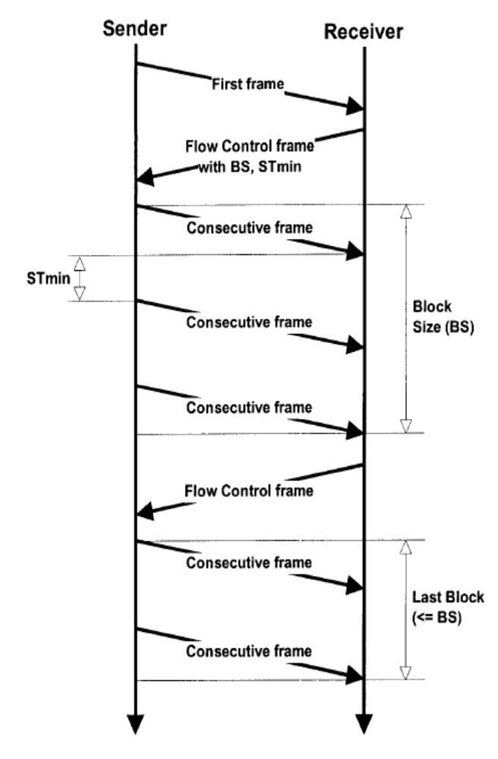
ISO15765培训—网络层
多包传输流程:
Sender
Receiver
Sender
Receiver
FirstFrame: FFDL=41
FirstFrame: FFDL=41
FlowControl: BS=3,FS=0
FlowControl: BS=0,FS=0
ConsecutiveFrame: SN=1
ConsecutiveFrame: SN=1
ConsecutiveFrame: SN=2
ConsecutiveFrame: SN=2
ConsecutiveFrame: SN=3
ConsecutiveFrame: SN=3
FlowControl: BS=3,FS=1
ConsecutiveFrame: SN=4
FlowControl: BS=3,FS=1
ConsecutiveFrame: SN=5
FlowControl: BS=3,FS=1
FlowControl: BS=3,FS=0
ConsecutiveFrame: SN=4
ConsecutiveFrame: SN=5

Slide 15
ISO15765培训—网络层
具体应用实例

Slide 16
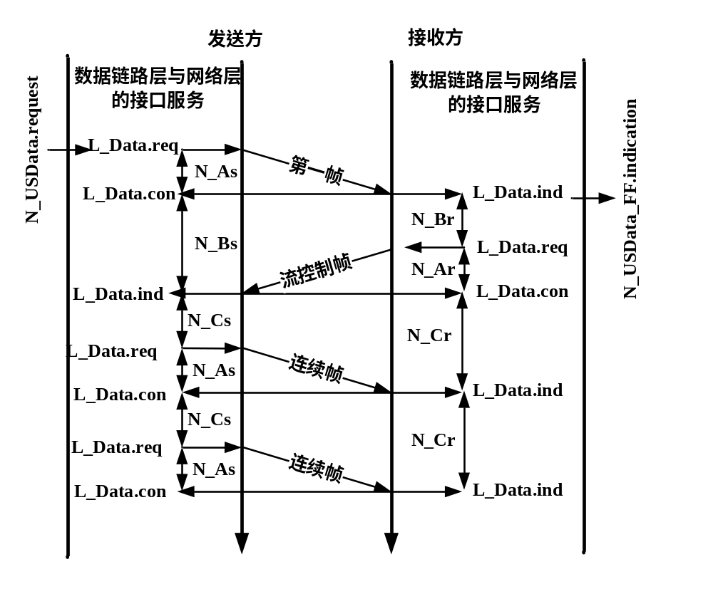
ISO15765培训—网络层
几个定时重要参数

Slide 17
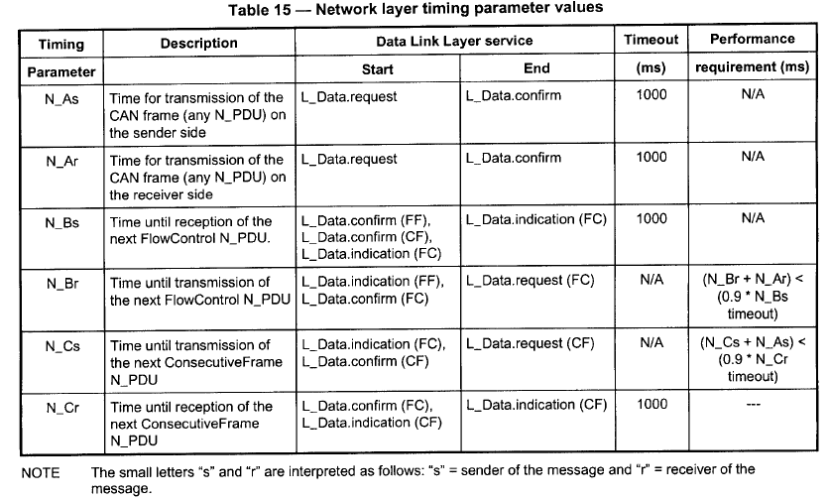
ISO15765培训—网络层

Slide 18
ISO15765培训
诊断概述
ISO15765介绍
网络层：Network Layer Services
应用层：诊断服务
协议栈集成以及Diva测试常见问题

Slide 19
ISO15765培训—UDS
几个术语：
物理寻址(Physical Addressed request)：
一对一，节点只接收、响应自身对应ID的服务
功能寻址(functionally addressed request)：
广播式，所有节点都响应功能寻址ID的服务
肯定应答(Positive Response)：
ECU执行完成服务，没有错误，应答SID为（0x40+SID）
否定应答(Negative Response)：
ECU不能执行或者没有成功完成所请求的服务，应答格式一般为：7F + SID +否定响应码

Slide 20
ISO15765培训—UDS
对于UDS来说，一般会需要三个ID的报文：
接收：Physics Request ID
Functionally addressed request ID
发送：Physical response

Slide 21
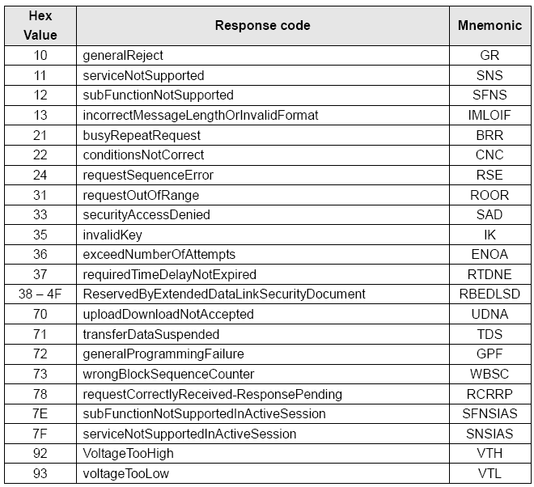
ISO15765培训—UDS 否定响应码（NRC）
78：响应挂起，推迟响应，比如下载的时候，写Flash时间比较长，为了防止诊断仪长时间收不到响应，可以先发一78否定响应码，Flash写完后再应答
ECU根据自身状态给
出否定响应
具体哪个服务支持哪
些否定响应，整车厂
下发的诊断规范里面
一般都会规定

Slide 22
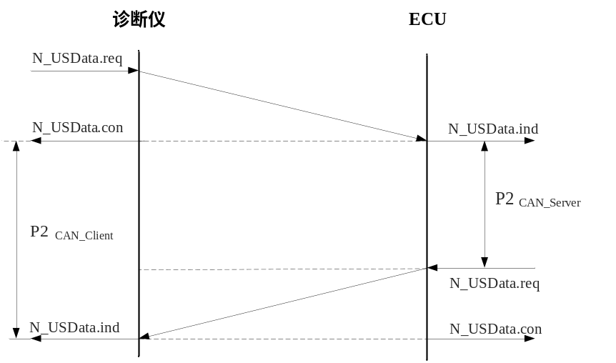
ISO15765培训—UDS
几个重要时间参数
定时参数 | 描述 | 最小值 | 最大值
P2_{CAN_Server} | 对于ECU接收到请求消息后发出响应的时间 | 0 | 50ms
P2*_{CAN_Server} | ECU 在发送78 hex的否定响应后，发送应答的时间 | 0 | 5000ms
S3_{Server} | 用于非默认会话模式，在S3_{Server}时间内，如果服务器没有接收到任何诊断请求或者3E服务，则退出非默认会话模式，返回默认会话模式 | 0 | 5000ms

Slide 23
ISO15765培训—UDS
UDS的诊断服务可以分为几类：
诊断和通信管理类：控制ECU的诊断通信相关行为，比如会话模式（10），ECU复位（11），安全访问（27）等
数据传输类：读写ECU内部的一些地址的数据，比如读DID（22），写DID（2E）
已存储数据传输类：清除DTC（14），读取DTC（19）
输入、输出控制类：控制ECU的I/O（2F）
远程例程控制类：远程激活和停止ECU内部的某些例程（31服务），比如BT中可以激活FlashDriver擦除Flash等
上传、下载功能类：请求ECU上传数据或者通过BootLoader下载数据到ECU中，请求下载（34），数据传输（36），退出数据传输（36）

Slide 24
ISO15765培训—UDS诊断和通信管理类
10服务（DiagnosticSessionControl）请求报文
A_PDU参数 | 参数名称 | 数值(Hex) | 缩写
A_PCI | DiagnosticSessionControl Req ID | 0x10 | DSC
A_Data[0] | sub-function = [ diagnosticSessionType] | 0x00~0x7F | LEV_ DS_
子服务 | 描述 | 缩写
0x00 | 保留 | -
0x01 | defaultSession | DS
0x02 | programmingSession | PRGS
0x03 | extendedDiagnosticSession | EXTDS
其它 | 各个整车厂根据需要可能会自定义一些模式 | -
Notes:
15765里面只有子功能01，02，03，1429里面多了一个04 safetySystemeDiagnosticSession

Slide 25
ISO15765培训—UDS诊断和通信管理类
10服务（DiagnosticSessionControl）应答报文
A_PDU参数 | 参数名称 | 数值(Hex) | 缩写
A_PCI | DiagnosticSessionControl Resp Id | 0x50 | DSCPR
A_Data[0] | diagnosticSessionType | 0x00~0x7F | DS_
A_Data[1] A_Data[2] A_Data[3] A_Data[4] | sessionParameterRecord[] = [ P2_{CAN_Server_max} (MSByte) P2_{CAN_Server_max} (LSByte) P2*_{CAN_Server_max} (MSByte) P2*_{CAN_Server_max} (LSByte)] | 0x00~0xFF 0x00~0xFF 0x00~0xFF 0x00~0xFF | SPREC_ P2CSMH P2CSML P2ECSMH P2ECSML
A_PDU参数 | 参数名称 | 数值(Hex) | 缩写
A_PCI[0] | negativeResponseSID | 0x7F | SIDNR
A_PCI[1] | DiagnosticSessionControl Req ID | 0x10 | DSC
A_Data[0] | negativeResponseCode | 0x12, 0x13, 0x22 | NRC_

Slide 26
ISO15765培训—UDS诊断和通信管理类
10服务（DiagnosticSessionControl）
诊断会话模式（session）：
在某个会话模式下,支持一些服务集。一般分为：
默认会话模式（defaultSession）:支持一些基本的诊断服务，ECU上电以后自动进入的是默认会话模式
编程会话模式（programmingSession）：BootLoader，一旦进入BootLoader，只有诊断仪请求ECU复位或者通过10服务请求进入默认会话模式，BootLoader才会跳转到应用程序
扩展会话模式：支持大部分的诊断服务，尤其是一些默认会话模式不支持的安全性相关服务
具体哪个会话模式下支持哪些诊断服务，一般整车厂下发的诊断规范里面会确认，大体都差不多

Slide 27
ISO15765培训—UDS诊断和通信管理类
11服务（ECUReset）
支持子服务：
我们现在只支持01硬件复位，其他复位方式还没有支持
子服务 | 描述 | ECU动作
0x00 | 保留
0x01 | hardReset | Freescale单片机一般采用看门狗复位
0x02 | keyOffOnReset | 模拟点火开关Off到On
0x03 | softReset | 软件复位
0x04 | enableRapidPowerShutDown
0x05 | disbleRapidPowerShutDown

Slide 28
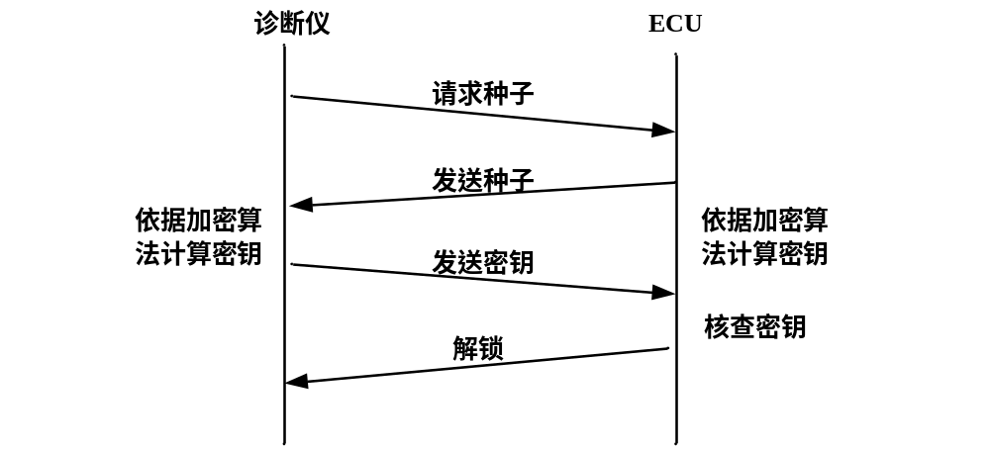
ISO15765培训—UDS诊断和通信管理类
27服务（安全访问）
关于安全访问的算法：一般是由整车厂提供给供应商，如果没有的话采用部门内部统一的算法
有一些服务必须通过安全访问将ECU解锁，ECU才支持。比如读取一些安全相关的数据以及写一些数据
安全访问的级别：(1+ 请求seed报文的A_Data[0])/2，有的整车厂要求多级安全访问

Slide 29
ISO15765培训—UDS诊断和通信管理类
27服务（安全访问——step1）
A_PDU参数 | 参数名称 | 数值(Hex) | 缩写
A_PCI | SecurityAccess Req ID | 0x27 | SA
A_Data[0] | sub-function = [ securityAccessType = requestSeed ] | 0x01,0x03, 0x05… | LEV_ SAT_RSD
A_PDU参数 | 参数名称 | 数值(Hex) | 缩写
A_PCI[0] | SecurityAccess Resp Id | 0x67 | SAPR
A_Data[0] | securityAccessType = requestSeed | 0x01,0x03, 0x05… | SAT_RSD
A_Data[1] …… A_Data[m] | securitySeed[] = [ seed#1 (MSByte) ...... seed#m (LSByte)] | 0x00~0xFF …… 0x00~0xFF | SECSEED_ SEED1HB …… SEEDmLB

Slide 30
ISO15765培训—UDS诊断和通信管理类
27服务（安全访问——step2）
A_PDU参数 |  | 参数名称 | 数值(Hex) | 缩写
A_PCI[0] |  | requestSID | 0x27 | SIDRQ
A_Data[0] |  | sub-function = [ securityAccessType = sendKey ] | 0x02,0x04x 0x06… | LEV_ SAT_SK
A_Data[1] …… A_Data[m] |  | securityKey[]^{[1]} = [ key#1 (MSByte) …… key#m (LSByte)] | 0x00~0xFF …… 0x00~0xFF | SECKEY_ KEY1HB …… KEYmLB
 | 密钥长度根据加密算法而定。
A_PDU参数 | 参数名称 | 数值(Hex) | 缩写
A_PCI | SecurityAccess Resp Id | 0x67 | SAPR
A_Data[0] | securityAccessType = sendKey | 0x02,0x04x 0x06… | SAT_SK

Slide 31
ISO15765培训—UDS诊断和通信管理类
28服务（CommunicationControl）
应用程序在接收到该服务之后需要对报文发送进行控制
子服务 | 描述 | 缩写
0x00 | enableRxAndTx | ERXTX
0x01 | enableRxAndDisableTx | ERXDTX
0x02 | disableRxAndEnableTx | DRXETX
0x03 | disableRxAndTx | DRXTX
0x04~0x7F | 保留 | -
参数 | 描述 |  | 缩写
0x01 | application |  | NCM
0x02 | networkManagement |  | NWMCM
0x03 | Application And NetworkManagement |  | NCM_ NWMCM

Slide 32
ISO15765培训—UDS诊断和通信管理类
85服务（ControlDTCSetting）
应用程序在接收到该服务之后，需要对DTC状态更新以及存储进行控制
子服务 | 描述 | 缩写
0x00 | ISO/SAE Reserved | ISOSAERESRVD
0x01 | On | ON
0x02 | Off | OFF
0x03~0x3F | ISO/SAE Reserved | ISOSAERESRVD
0x40~0x5F | vehicleManufacturerSpecific | VMS
0x60~0x7E | systemSupplierSpecific | SSS
0x7F | ISO/SAE Reserved | ISOSAERESRVD

Slide 33
ISO15765培训—UDS诊断和通信管理类
3E（Tester Present）服务
在非默认会话模式下，表示诊断仪在线，保持诊断连接，ECU不退出非默认会话
83（AccessTimmingParameter）服务
84（SecuredDataTransmission）服务
86（ResponseOnEvent）服务
87（LinkControl）服务：修改通信波特率
子服务 | 描述 | 缩写
0x00 | ECU需要应答
0x80 | ECU不需要应答

Slide 34
ISO15765培训—UDS 数据传输类服务
DID：Data Identifier
主要是一些整车配置信息、软硬件版本信息或者其他一些配置信息等等，存储在EEPROM里面,具体格式由整车厂下发
有些DID是只读的，由供应商生产零部件的时候写入，有些DID是可读可写的，整车厂在整车下线的时候通过2E服务写入。
常用的DID有：
DID | 描述 | 缩写
F187 | vehicleManufacturerSparePartNumber
F18B | ECUManufacturingData
F18C | ECUSerialNumber
F190 | VIN
F193 | SystemSupplierECUHardwareVersion
F195 | SystemSupplierECUSoftwareVersion
F199 | programmingDate
…….

Slide 35
ISO15765培训—UDS 数据传输类服务
22（readDataByIdentifer）服务
A_PDU参数 | 参数名称 | 数值(Hex) | 缩写
A_PCI | ReadDataByIdentifier Req ID | 0x22 | RDBI
A_Data[0] A_Data[1] | dataIdentifier[] #1 = [ byte#1 (MSByte) byte#2 (LSByte) ] | 0x00~0xFF 0x00~0xFF | DID_ B1 B2
…… | …… | …… | ……
A_Data[n-1] A_Data[n] | dataIdentifier[] #(n+1)/2 = [ byte#1 (MSByte) byte#2 (LSByte) ] | 0x00~0xFF 0x00~0xFF | DID_ B1 B2

Slide 36
ISO15765培训—UDS 数据传输类服务
2E（writeDataByIdentifer）服务
A_PDU参数 | 参数名称 | 数值(Hex) | 缩写
A_PCI | WriteDataByIdentifier Req ID | 0x2E | WDBI
A_Data[0] A_Data[1] | dataIdentifier[] = [ byte#1 (MSByte) byte#2 (LSByte) ] | 0x00~0xFF 0x00~0xFF | DID_ B1 B2
A_Data[2] ...... A_Data[n] | dataRecord[] = [ data#1 (MSByte) ...... data#k (LSByte) ] | 0x00~0xFF ...... 0x00~0xFF | DREC_ DATA_1 ...... DATA_k

Slide 37
ISO15765培训—UDS 数据传输类服务
23（readMemoryByAddress）服务
24 （readScalingDataByIdentifier）服务
2A （readDataByPeriodicIdentifier）服务
2C （dynamicallyDefineDataIdentifier）服务
3D （writeMemoryByAddress）服务

Slide 38
ISO15765培训—UDS 已存储数据传输类服务
DTC(Diagnostic Trouble Code )
一般四个字节表示，前三个字节是DTC码，最后一个字节是DTC状态位
具体DTC码的定义可以参考15031；
一般ECU需要实现的有：RAM、Flash、EEPROM检测失败，高、低压，Bus—Off等，网关有节点掉线，BCM有电路故障诊断等
数值 | 描述 | 缩写
0x000000~0x3FFFFF | 动力系统的DTC范围 | PDTC_
0x400000~0x7FFFFF | 底盘系统的DTC范围 | CDTC_
0x800000~0xBFFFFF | 车身系统的DTC范围 | BDTC_
0xC00000~0xCFFFFE | 网络通信的DTC范围 | NCDTC_
0xD00000~0xFFFFFE | 保留 | －

Slide 39
ISO15765培训—UDS 已存储数据传输类服务
DTC状态位：
DTC Mask：支持哪些状态位，哪些位是1，得到的16进制数。
例如：0x09表示支持Bit0和Bit3
Bit位 | 描述 | 备注
Bit0 | testFailed | 测试失败
Bit1 | testFailedThisOperationCycle
Bit2 | pendingDTC
Bit3 | confirmedDTC | 经过多次testFailed，该位置位，连续若干点火周期都没有testFailed，或者14服务请求才清零
Bit4 | testNotCompleteSinceLastClear
Bit5 | testFailedSinceLastClear
Bit6 | testNotCompleteThisOperationCycle
Bit7 | warningIndicatorRequested

Slide 40
ISO15765培训—UDS 已存储数据传输类服务
19（readDTCInformation）服务
常用的子服务是这3个，还有其他一些子服务根据整车厂的要求是否实现
子服务 | 描述 | 缩写
0x01 | reportNumberOfDTCByStatusMask
0x02 | reportDTCStatusMask
0x0A | reportSupportDTC
……

Slide 41
ISO15765培训—UDS 已存储数据传输类服务
14（clearDiagnosticInformation）服务
A_PDU参数 | 参数名称 | 数值(Hex | 缩写
A_PCI | ClearDiagnosticInformation Req ID | 0x14 | CDTCI
A_Data[0] A_Data[1] A_Data[2] | groupOfDTC[] = [ DTC (HighByte) DTC(MiddleByte) DTC (LowByte) ] | 0x00~0xFF 0x00~0xFF 0x00~0xFF | GODTC_ HB MB LB
 | FFFFFF | All Groups

Slide 42
ISO15765培训—UDS 远程例程控制服务
31（routineControl）服务
routine:ECU内部程序,诊断仪可以激活该程序运行
A_PDU参数 | 参数名称 | 数值(Hex) | 缩写
A_PCI[0] | RoutineControl Response ID | 0x71 | RCPR
A_Data[0] | routineControlType | 0x00~0xFF | RCTP_
A_Data[1] A_Data2] | routineIdentifier [] = [ byte#1 (MSB) byte#2 ] | 0x00~0xFF 0x00~0xFF | RI_ B1 B2
A_Data[3] …… A_Data[n] | routineStatusRecord[] = [ routineStatus#1 …… routineStatus#m ] | 0x00~0xFF …… 0x00~0xFF | RSR_ RS_ …… RS _

Slide 43
ISO15765培训—UDS 远程例程控制服务
31（routineControl）服务
routineControlType:
routineIdentifier
数值(Hex) | 描述 | 缩写
0x 01 | startRoutine | STR
0x 02 | stopRoutine | STPR
0x 03 | requestRoutineResults | RRR
数值(Hex) | 描述 | 缩写
0x 0202 | Check Routine
0x FF00 | Erase Memory
0x FF01 | Check ProgrammingDependencies
．．．

Slide 44
ISO15765培训—UDS 上传下载功能服务
34（requestDownLoad）服务
35（requesUpLoad）服务
36（transferData）服务
37（requestTransferExit）服务

Slide 45
ISO15765培训—UDS 上传下载功能服务
BootLoader下载流程

Slide 46
ISO15765培训—UDS 上传下载功能服务
BootLoader下载流程

Slide 47
ISO15765培训
诊断概述
ISO15765介绍
网络层：Network Layer Services
应用层：诊断服务
协议栈集成以及Diva测试常见问题

Slide 48


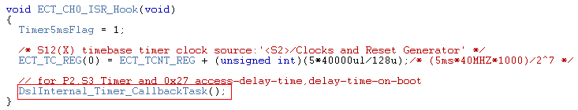
ISO15765培训—协议栈集成(主要步骤)
包括CANTP、DCM 模块
1.初始化函数：
2.周期调用：
3.定时器中断中调用：

Slide 49
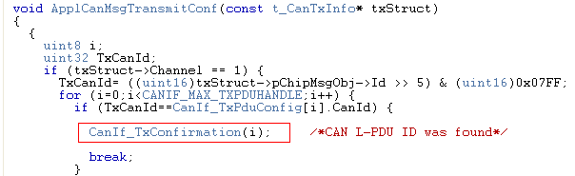

ISO15765培训—协议栈集成(主要步骤)
4. CAN驱动接收回调函数中调用：
5.CAN驱动发送回调函数中调用：
6.CANIf.C中CanIf_Transmit函数，根据项目选用的CAN通道，调用CAN驱动的发送函数

Slide 50
ISO15765培训—协议栈集成(主要步骤)
主要时间参数配置:
网络层（CanTp_PBcfg.c）：
CanTp_RxNsduCfg和 CanTp_TxNsduCfg
应用层（Dcm_Lcfg.c）：
gDcmDspNonDefaultSessionS3Server
gDcmDspSessionRow
gDcmDspSecurityRow：上电后安全访问的延时时间时间以及安全访问失败后延时时间
其他配置：
模块调用时间：CanTp_Cfg.h：
#define CANTP_MAIN_FUNCTION_PERIOD
CanIf_Cfg.h：与使用的CAN通道相关配置
CanIf_Lcfg.c：UDS所用CAN ID配置
给集成人员使用的所有回调函数在App_DCM.c里面

Slide 51
ISO15765培训—Diva测试常见问题
使用的版本确认和客户使用的一致，客户没有的话内部使用最新的2.2版本
Diva生成的测试用例里面10服务，会有10 02的测试用例，ECU会跳转到BootLoader里面，导致后面的很多测试都不通过，需要手动将10 02测试用例改为其他用例，比如10 04. . . . . .
协议栈里面关于安全访问有两个时间参数：上电后安全访问的时间以及访问失败后的延时时间，产品软件中可以根据需要是否将其设为0。
Diva测试过程中必须要将其设为0，否则可能安全访问收到22否定响应码。
安全访问不能通过的时候首先确认算法的DLL库是不是正确
读取DID的时候，Diva严格按照用户设定的格式BCD、Hex、Asicll进行检查，如果是BCD码格式，但是没有写入是默认的FF时，也会报错

Slide 52
谢 谢

Slide 53
更改历史
版本 | 更改描述 | 更改日期 | 更改人
1.0 | 初始版本 | 2011-6-12 | 刘志刚

